Slide 1


Documentatie Proiect CID
Handru Radu, Grupa 2122, Semigrupa 1

Slide 2
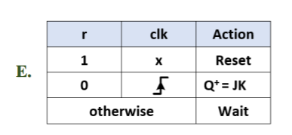
Tema Proiectului
La acest proiect am avut de realizat un automat de tranzitii cu urmatoarele stari:
000
100
110
001
111
Folosind Bistabile JK avand tabelul de adevar:
Implementarea cu:
Mux 2:1 si porti logice
Utilizand instructiunea secventiala Case.

Slide 3
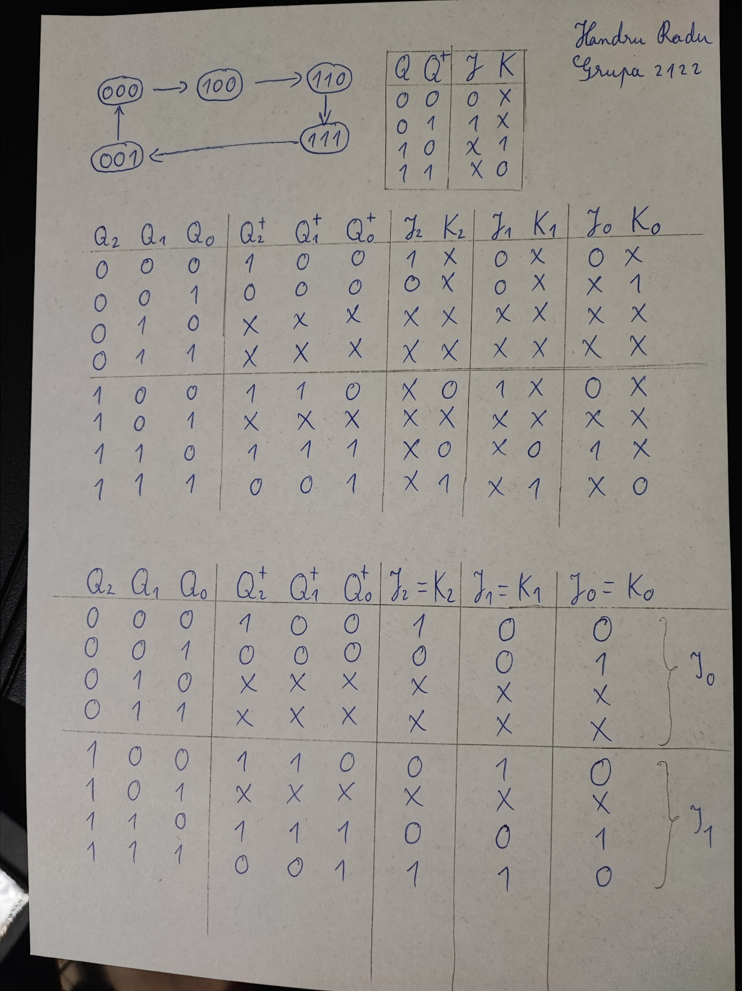
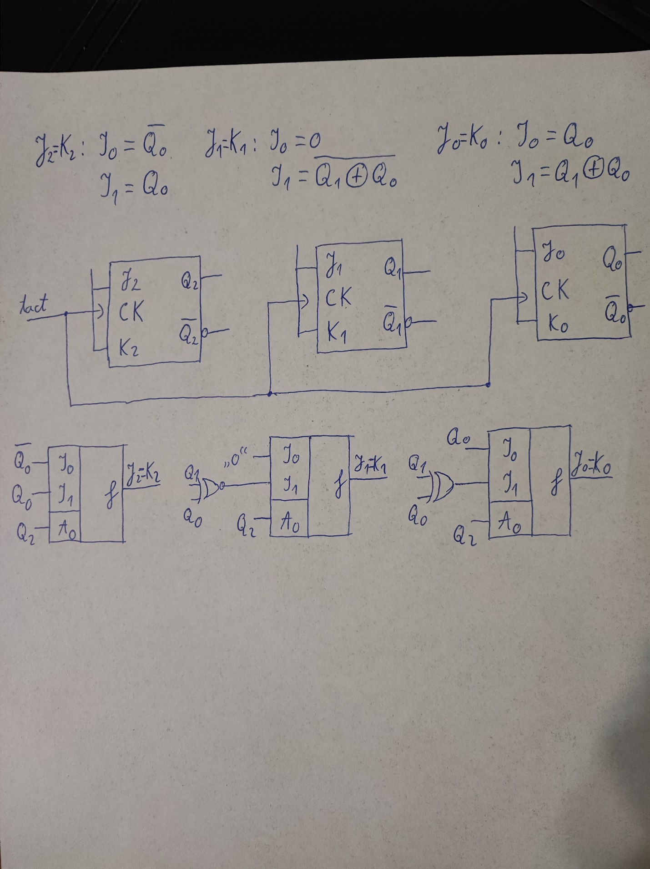
Realizarea automatului pe foaie

Slide 4
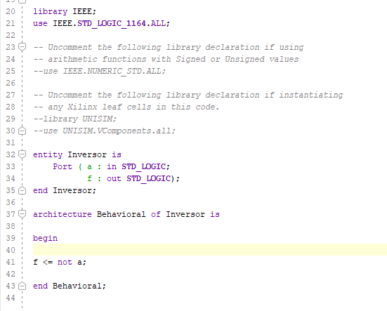
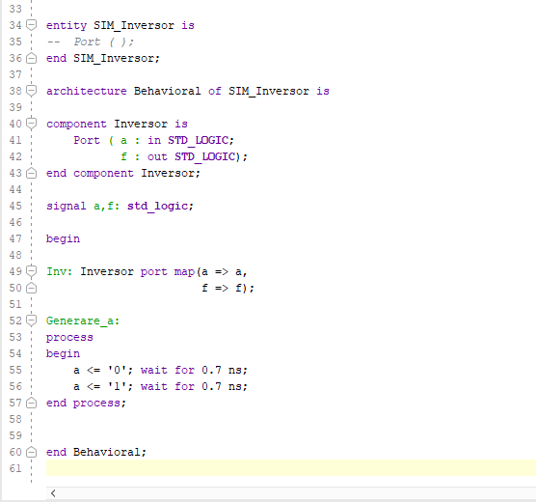
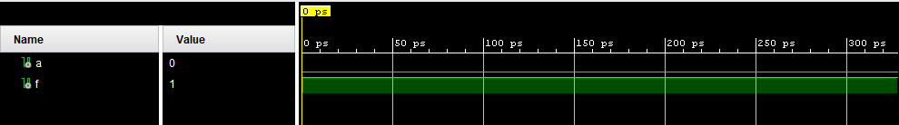
Inversorul
Sursa design
Sursa Simulare
Rezultatul Simularii

Slide 5
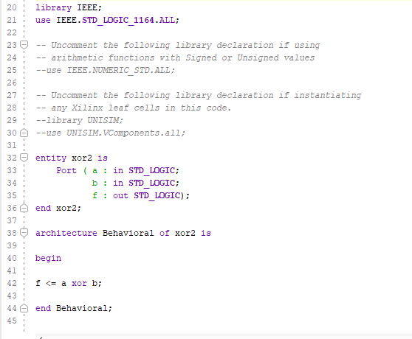
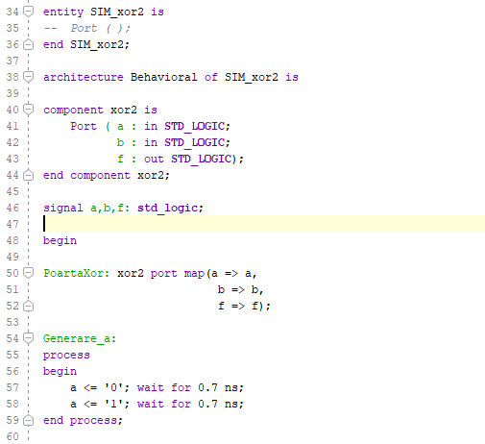
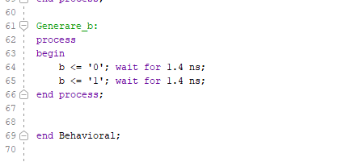
Poarta XOR
Sursa design
Sursa Simulare
Rezultatul Simularii

Slide 6
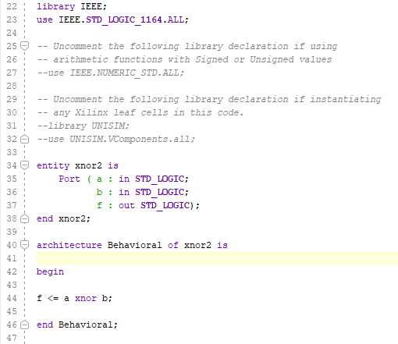
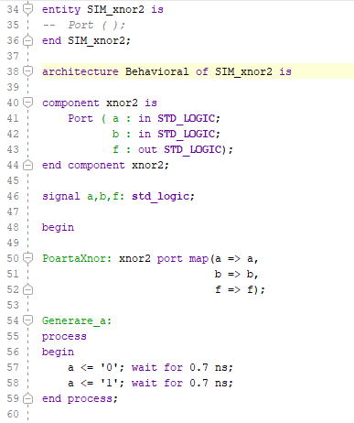
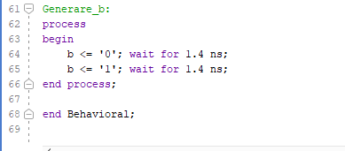
Poarta XNOR
Sursa design
Sursa Simulare
Rezultatul Simularii

Slide 7
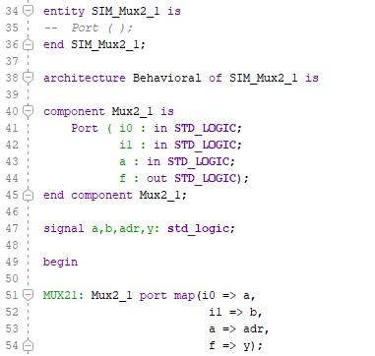
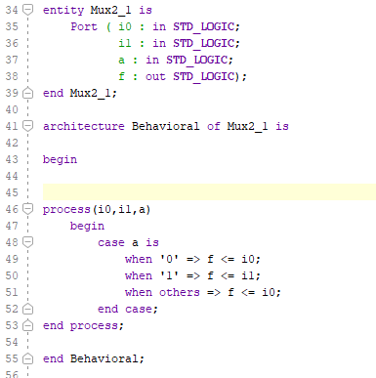
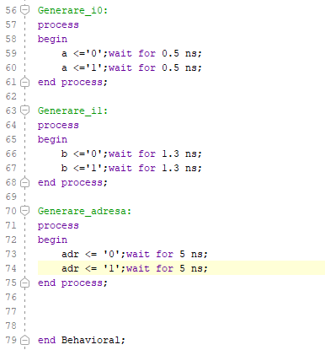

Mux 2:1
Sursa Simulare
Sursa design
Mux-ul va returna:
- i0 in momentul in care adresa va fi egala cu ‘0’
- i1 in momentul in care adresa va fi egala cu ‘1’
Rezultatul Simularii

Slide 8
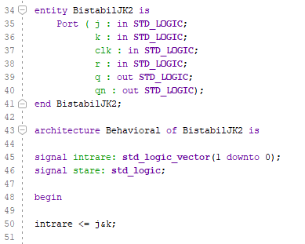
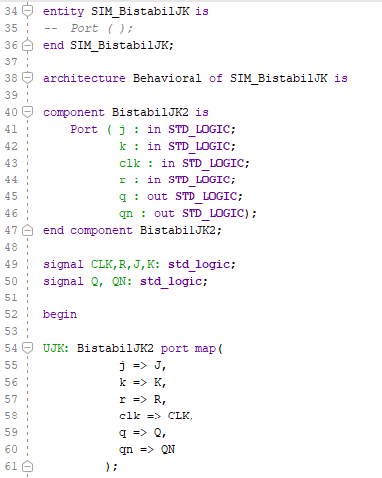
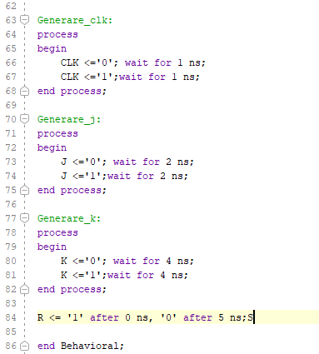
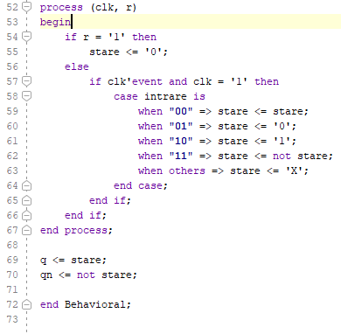
Bistabil JK
Sursa design
Sursa Simulare

Slide 9
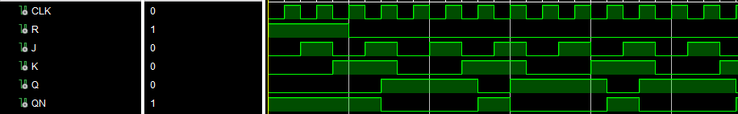
Rezultatul Simularii
Bistabilul JK va functiona in felul urmator:
In momentul in care clock-ul este pe front crescator exista 4 cazuri:
- J = 0, K = 0, Starea va ramane aceeasi
- J = 0, K = 1, Starea va deveni ‘0’
- J = 1, K = 0, Starea va deveni ‘1’
- J = 1, K = 1, Starea va deveni starea actuala negata
In momentul in care Resetul este 1 Starea va deveni ‘0’

Slide 10
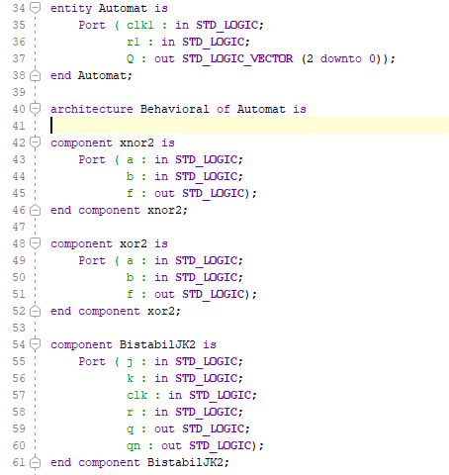
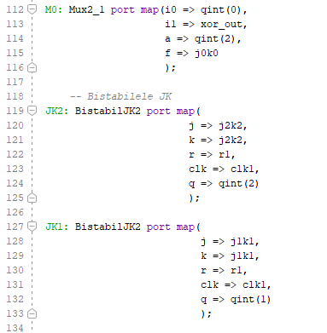
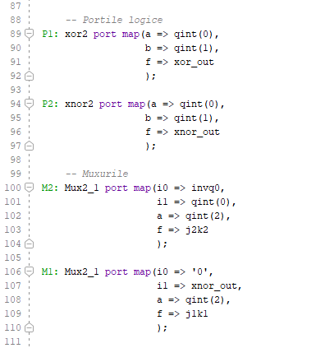
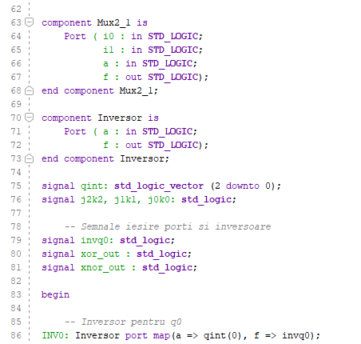
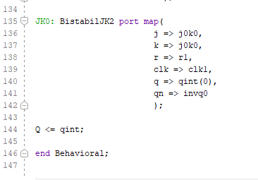
Automat
Sursa design

Slide 11
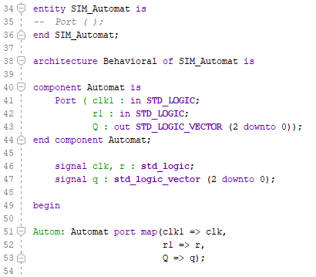
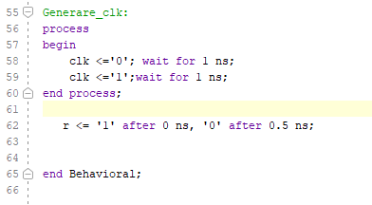
Sursa Simulare

Slide 12
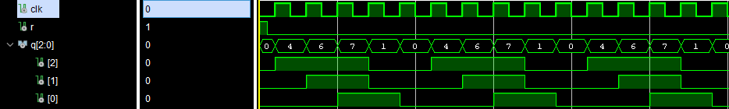
Rezultatul Simularii
Automatul este compus din:
- 3 Bistabile JK
- 3 MUX-uri 2:1
- 1 poarta Xor
- 1 poarta Xnor
- 1 Inversor
Acesta ne va genera starile in ordinea
Tranzitiilor din graficul alaturat
000
100
110
001
111

